Slide 1
과목_학년학기_단원 | suhi_h_0302_01
차시명 | 07 (몇십몇)×(몇십몇)을 계산해 볼까요(1). (2)
파일명 | suhi_h_0302_01_0007
검토 | 담당
수학팀 | 박종민
문서 HISTORY
번호 | 버전 | 문서 작성일 | 내용 비고 | 작성자 (내선번호) | 검토자
1 | V 1.0 | 2022.06.08 | 문서 발생 | 박종민
2 | V 2.0 | 2022.06.09 | 1차 검토 및 수정 |  | 김예림
3
4
5
6
7
8
9
10
11

Slide 2
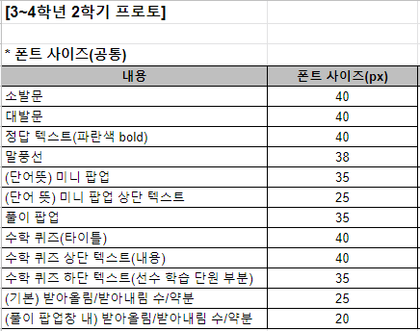
학습 단계 | 파일명 | 페이지 정보 | 프레임 수 | 자료 형태 (동영상, 애니메이션, 노래)
 | suhi_h_0302_01_0007.html | 수학 익힘 20~21쪽 | 1 | Html5
총 프레임 수 |  |  | 1

Slide 3


3-2
Θ Description & Function
개념 정리 페이지
좌우로 움직이는 화살표 사용. - 클릭 시 우측 내용 나타남.
말풍선 소스 사용.
정답 확인 버튼 없음.
개념 정리
1
2
3
4
5
6
1
 | 3 | 5
× | 1 | 2
 | 7 | 0
 | 3 | 5
× | 1 | 2
 | 7 | 0
3 | 5 | 0
 | 3 | 5
× | 1 | 2
 | 7 | 0
3 | 5 | 0
4 | 2 | 0
#1
#1
#2
35×2＝70
35×10＝350
#3

Slide 4







3-2
Θ Description & Function
풀이 확인 팝업창(다음 슬라이드)
답 칸 클릭하면 답 나타남. 정답 확인 버튼은 정답 가리기로 토글 됨.
개념 정리
1
2
3
4
5
6
27×13을 바르게 계산한 식을 찾아 기호를 써 보세요.
 | 2 | 7
× | 1 | 3
 | 6 | 1
2 | 7 | 0
3 | 3 | 1
 | 2 | 7
× | 1 | 3
 | 8 | 1
 | 2 | 7
1 | 0 | 8
 | 2 | 7
× | 1 | 3
 | 8 | 1
2 | 7 | 0
3 | 5 | 1
#1
#2

Slide 5
3-2
Θ Description & Function
[풀이 확인 버튼 클릭 시 나타나는 화면]
개념 정리
1
2
3
4
5
6
27×13을 바르게 계산한 식을 찾아 기호를 써 보세요.
 | 2 | 7
× | 1 | 3
 | 6 | 1
2 | 7 | 0
3 | 3 | 1
 | 2 | 7
× | 1 | 3
 | 8 | 1
 | 2 | 7
1 | 0 | 8
 | 2 | 7
× | 1 | 3
 | 8 | 1
2 | 7 | 0
3 | 5 | 1
풀이
27×3을 계산할 때 올림한 수를 더하지 않고 계산하여 잘못되었습니다.
27×10을 27×1로 계산하여 잘못되었습니다.

Slide 6


3-2
Θ Description & Function
답 칸 클릭하면 답 나타남. 정답 확인 버튼은 정답 가리기로 토글 됨.
개념 정리
1
2
3
4
5
6
안에 알맞은 수를 써넣으세요.
 |  | 2 | 5
 | × | 4 | 5
 | 1 | 2 | 5
1 | 0 | 0 | 0
1 | 1 | 2 | 5
∙∙∙25×5
∙∙∙25×40
#1

Slide 7

3-2
Θ Description & Function
3
풀이 확인 팝업창(다음 슬라이드)
답 칸 클릭하면 답 나타남. 정답 확인 버튼은 정답 가리기로 토글 됨.
개념 정리
1
2
4
5
6
계산해 보세요.
 | 1 | 3
× | 2 | 5
3 | 2 | 5
 | 2 | 7
× | 3 | 6
9 | 7 | 2
25×31＝
775
#1
#2

Slide 8
3-2
Θ Description & Function
3
[풀이 확인 버튼 클릭 시 나타나는 화면]
개념 정리
1
2
4
5
6
계산해 보세요.
풀이
 | 1 | 3
× | 2 | 5
 | 6 | 5
2 | 6 | 0
3 | 2 | 5
 | 2 | 7
× | 3 | 6
1 | 6 | 2
8 | 1 | 0
9 | 7 | 2
 | 2 | 5
× | 3 | 1
 | 2 | 5
7 | 5 | 0
7 | 7 | 5
 |  | 3 | 5
 | × | 4 | 0
 | 1 | 4 | 0
 |  | 3 | 5
 | × | 4 | 0
1 | 2 | 2 | 0
 |  | 3 | 5
 | × | 4 | 0
1 | 4 | 0 | 0

Slide 9

3-2
Θ Description & Function
풀이 확인 팝업창(다음 슬라이드)
답 칸 클릭하면 답 나타남. 정답 확인 버튼은 정답 가리기로 토글 됨.
드래그해서 선 잇기 기능
지시문 약물 - 볼드 : 드래그, 연결
개념 정리
1
2
3
4
5
6
계산 결과를 찾아 선으로 이어 보세요.
#4
점을 드래그하여 옳은 답과 연결하세요.
i
64×34
58×42
92×23
#3
2116
2176
2436
#1
#2

Slide 10
3-2
Θ Description & Function
[풀이 확인 버튼 클릭 시 나타나는 화면]
개념 정리
1
2
3
4
5
6
계산 결과를 찾아 선으로 이어 보세요.
점을 드래그하여 옳은 답과 연결하세요.
i
풀이
64×34
58×42
58×42
 |  | 6 | 4
 | × | 3 | 4
 | 2 | 5 | 6
1 | 9 | 2 | 0
2 | 1 | 7 | 6
 |  | 5 | 8
 | × | 4 | 2
 | 1 | 1 | 6
2 | 3 | 2 | 0
2 | 4 | 3 | 6
 |  | 9 | 2
 | × | 2 | 3
 | 2 | 7 | 6
1 | 8 | 4 | 0
2 | 1 | 1 | 6
2116
2176
2436

Slide 11

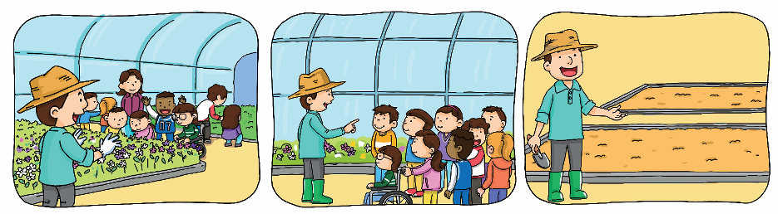
3-2
Θ Description & Function
풀이 확인 팝업창(다음 슬라이드)
답 칸 클릭하면 답 나타남. 정답 확인 버튼은 정답 가리기로 토글 됨.
말풍선 소스 사용.
개념 정리
1
2
3
4
5
6
학생들이 심은 꽃은 모두 몇 송이인지 구해 보세요.
학생 여러분! 나누어
준 꽃을 이곳에
모두 심으면 됩니다.
#3
꽃을 한 명에게 15송이씩
나누어 줄 테니 여기로
모여 보세요.
모두 21명이네요.
315송이
#1
#2
삽화 파일명 | 한대희 3-2\app\resource\contents_sub\lesson01\ops\1\images\1_6\

Slide 12

3-2
Θ Description & Function
[풀이 확인 버튼 클릭 시 나타나는 화면]
개념 정리
1
2
3
4
5
6
학생들이 심은 꽃은 모두 몇 송이인지 구해 보세요.
풀이
학생 여러분! 나누어
준 꽃을 이곳에
모두 심으면 됩니다.
(학생 21명이 심은 꽃 수)
＝(학생 한 명이 심은 꽃 수)×21
꽃을 한 명에게 15송이씩
나누어 줄 테니 여기로
모여 보세요.
 | 1 | 5
× | 2 | 1
 | 1 | 5
3 | 0 | 0
3 | 1 | 5
모두 21명이네요.
315송이

Slide 13





3-2
Θ Description & Function
6
풀이 확인 팝업창(다음 슬라이드)
답 칸 클릭하면 답 나타남. 정답 확인 버튼은 정답 가리기로 토글 됨.
개념 정리
1
2
3
4
5
숫자 카드 , , , 를 한 번씩 모두 사용하여 두 자리 수를 2개 만들려고 합니다. 만들 수 있는 가장 큰 수와 가장 작은 수의 곱을 구해 보세요.
2450
#1
#2
삽화 파일명 | 한대희 3-2\app\resource\contents_sub\lesson01\ops\include\math\images\numCard\numCard_etc.png

Slide 14
3-2
Θ Description & Function
6
[풀이 확인 버튼 클릭 시 나타나는 화면]
개념 정리
1
2
3
4
5
숫자 카드 , , , 를 한 번씩 모두 사용하여 두 자리 수를 2개 만들려고 합니다. 만들 수 있는 가장 큰 수와 가장 작은 수의 곱을 구해 보세요.
2450
풀이
가장 큰 수는 98, 가장 작은 수는 25이므로 두 수의 곱은 98×25＝2450입니다.

